Slide 1

การใช้งานระบบการจองห้องอบรมคอมพิวเตอร์ http://www.ph.mahidol.ac.th/labcom

Slide 2
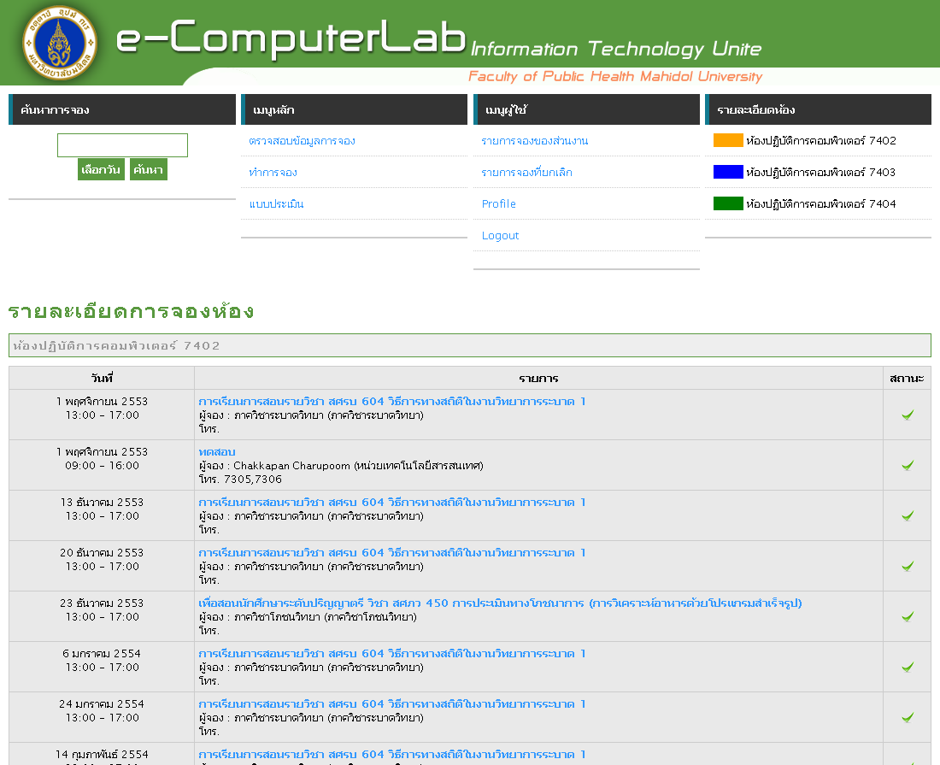

Slide 3
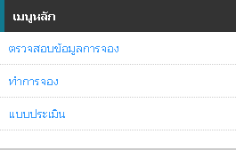
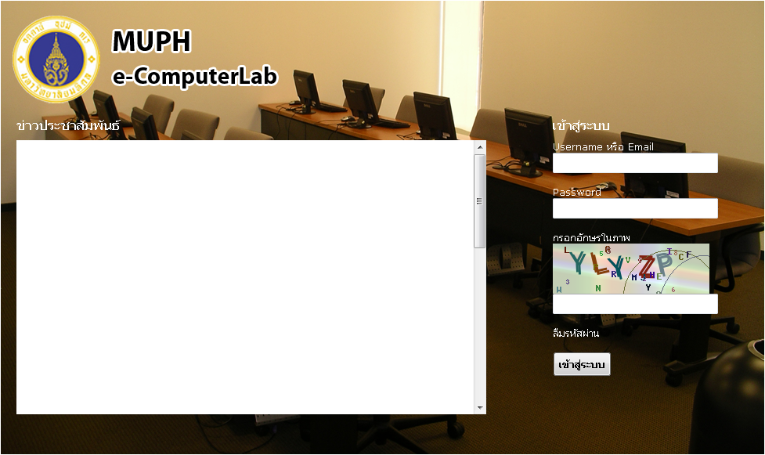
การทำการจอง

